Slide 1



Slide 2
způsob nahlášení nežádoucích účinků
ADR reporting - hlášení nežádoucích účinků
Ing. Kristína Vavrušková
Oddělení farmakovigilance
SÚKL

Slide 3
Obsah prezentace
ADR reporting - hlášení nežádoucích účinků
Požadavky pro reporting na SÚKL, do EV; časové lhůty pro odeslání hlášení
2. Způsob hlášení na SÚKL
3. EudraVigilance – evropský FV systém
4. Hlášení ze studií a klinických hodnocení

Slide 4
Požadavky na hlášení NÚ LP na SÚKL
ADR reporting - hlášení nežádoucích účinků
Vychází z legislativního základu:
Novela Zákona o léčivech č.378/2007 Sb.– implementace Nařízení Evropského parlamentu a Rady (EU) č.1235/2010 a Směrnice Evropského parlamentu a Rady 2010/84/EU
§93a: zaznamenávání a hlášení podezření na NÚ z pohledu držitele registrace LP – odst.(2) a odst.(5)
§93b: hlásitel a poskytnutí součinnosti Ústavu
§93c: SÚKL a hlášení podezření na NÚ

Slide 5
Požadavky na hlášení NÚ LP na SÚKL
ADR reporting - hlášení nežádoucích účinků
Novela zákona o léčivech č.378/2007 Sb.:
§93a odst. (5): .. Do doby zprovoznění databáze Eudravigilance …. + pravidla a časové limity pro odesílání závažných hlášení ze strany MAH v přechodném období – platné pro ČR:
…. hlásit podezření na závažné NÚ, které bylo zaznamenáno v České republice…..
Podstatný údaj: země výskytu NÚ (occurence country)
PLATÍ V SOUČASNOSTI

Slide 6
Požadavky na hlášení NÚ LP na SÚKL
ADR reporting - hlášení nežádoucích účinků
Novela zákona o léčivech č.378/2007 Sb.:
§93a odst. (2): pravidla a časové limity pro odesílání závažných a nezávažných hlášení z EU, resp. ze třetích zemí – po ukončení přechodného období (od zprovoznění nové db EudraVigilance):
centralizovaný reporting všech účastníků FV systému jen do EV db
ZATÍM NEPLATÍ !
Platnost předpokládána od 11/2017 (?)

Slide 7
Požadavky pro hlášení NÚ LP zaznamenaných na území ČR:
Hlášení než ADR reporting - hlášení nežádoucích účinků
Přechodné období: 07/2012 – do zprovoznění nové EV db
Od zprovoznění nové EV db
Všechna závažná CZ hlášení:
Ano- nahlásit na SÚKL do 15 dnů
Všechna nezávažná CZ hlášení:
Ne - nehlásit ani na SÚKL ani do EV db, zpracovat do PSURu, resp. poskytnout SÚKLu na požádání
Non EU závažná hlášení:
nehlásit na SÚKL, ale hlásit přímo do EV db do 15 dnů, pokud je dotčený LP registrován i v ČR
Všechna závažná hlášení:
hlásit přímo do EV db do 15 dnů
Všechna nezávažná hlášení:
hlásit přímo do EV db do 90 dnů

Slide 8
Požadavky na hlášení NÚ LP:
ADR reporting - hlášení nežádoucích účinků
na SÚKL: více na FAQ na webu SÚKL:
http://www.sukl.cz/leciva/hlaseni-nezadoucich-ucinku
Přehled požadavků jednotlivých MS v rámci EU pro přechodné období (z webu EMA):
http://www.ema.europa.eu/docs/en_GB/document_library/Regulatory_and_procedural_guideline/2012/05/WC500127657.pdf

Slide 9
ADR reporting - hlášení nežádoucích účinků
EudraVigilance

Slide 10
EudraVigilance (EV) = European Union Drug Regulating Authorities Pharmacovigilance
ADR reporting - hlášení nežádoucích účinků
Celoevropská elektronická síť pro výměnu hlášení NÚ mezi partnery systému zabezpečeným způsobem
Partneři: EMA, NCAs (SÚKL), MAHové, sponzoři KH
Registrace partnera s EMA – 1.krok – postup podle instrukcí http://www.ema.europa.eu/ema/index.jsp?curl=pages/regulation/general/general_content_000687.jsp&mid=WC0b01ac0580a69262
EMA přidělí jednoznačné ID – s tímto ID pak registrace se SÚKL

Slide 11

EudraVigilance (EV)
ADR reporting - hlášení nežádoucích účinků
EMA gateway – centrální uzel pro přeposlání xml hlášení podle ID účastníka
vlastní gateway MAHa nebo WebTrader (free software pro menší až střední firmy)
jednotný formát hlášení NÚ ICH E2B R2 v současnosti, od 11/2017 možno i formát ICH E2B R3
Od 11/2017 jsou všichni EV účastníci povinni hlášení ve formátu R3 PŘJMOUT !
MedDRA terminologie (reakce, indikace, testy anamnéza…)
Kódované číselníky (léková forma, cesta podání, reaction outcome, pohlaví, věková skupina, jednotky)

Slide 12
EudraVigilance (EV)
ADR reporting - hlášení nežádoucích účinků
EV Gateway
EVPM
EVCTM
Hlášení od NCA
Hlášení od MAH

Slide 13
ADR reporting - hlášení nežádoucích účinků
Způsob hlášení NÚ na SÚKL

Slide 14
Jak hlásit NÚ na SÚKL
ADR reporting - hlášení nežádoucích účinků
Popsán v Pokynu SÚKLu PHV – 4
http://www.sukl.cz/leciva/phv-4-verze-5 (nová verze!)
Požadavky pro hlášení v CZ
v CZ i EN verzi
Co dělat v případě technického výpadku na straně SÚKL
MAH posílá hlášení výlučně elektronicky v systému EudraVigilance, ve formátu definovaném pokynem ICH E2B(R2), jehož jednotlivé položky jsou popsány pokynem ICH M2 a upřesněny pokyny EMA
MAH posílá hlášení jenom v EN jazyce

Slide 15
Jak hlásit NÚ na SÚKL
ADR reporting - hlášení nežádoucích účinků
Tři fáze změněny na dvě: testovací prostředí EMA je zavřené
REGISTRACE
TESTOVÁNÍ
PRODUKCE

Slide 16

Jak hlásit NÚ na SÚKL - registrace partnera se SÚKL
ADR reporting - hlášení nežádoucích účinků
  Registrační formulář - součást PHV-4 ve formátu Excel
v CZ i EN verzi
MAH posílá elektronicky v xls formě na el.icsr@sukl.cz
    načítá se přímo do db SÚKL
    propojí přípravky MAHa s ID MAHa
zároveň podepsaný v papírové formě poštou (postačí naskenovaný formulář e-mailem)

Slide 17
Jak hlásit NÚ na SÚKL - registrace partnera se SÚKL
ADR reporting - hlášení nežádoucích účinků
xls registrační formulář MAHa obsahuje 4 listy
Jméno a adresa žadatele - odpovídají stavu v registrační dokumentaci
Žadatel je -
  držitelem - registrované přípravky
  jenom zadavatelem KH bez reg. LP – nemusí na SÚKL nic hlásit ani se registrovat!
ID - ID přidělené v systému EudraVigilance
Datum : datum přidělení ID v EV
Typ registrace: WebTrader / Estri

Slide 18
Jak hlásit NÚ na SÚKL - registrace partnera se SÚKL
ADR reporting - hlášení nežádoucích účinků
Odpovědné osoby a jejich funkce pro EV:
  QPPV – nese konečnou odpovědnost za správnost údajů!
  osoby odpovědné za zasílání a příjem hlášení z ČR – i tzv. 3. strana
  osoby odpovědné za řešení technických potíží, včetně testování – i tzv. 3. strana
specifikace jednotlivých kroků, zejm. data zahájení zasílání a příjmu hlášení

Slide 19
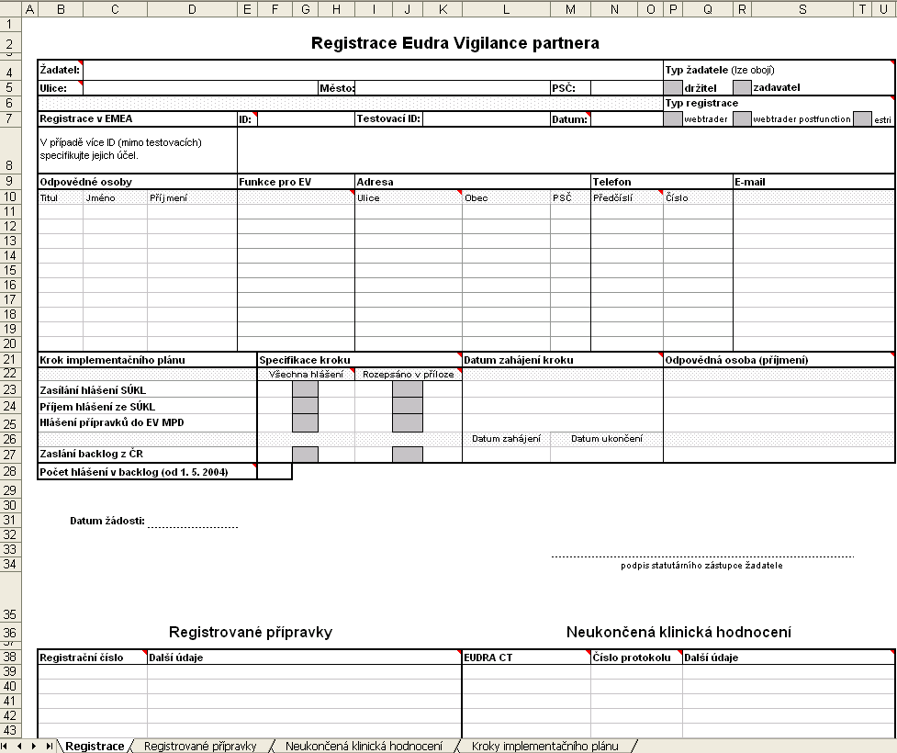
Legislativa ČR

Slide 20
Jak hlásit NÚ na SÚKL - registrace partnera se SÚKL
ADR reporting - hlášení nežádoucích účinků
Další technické detaily reg. formuláře – doladěno při registraci
Pro propojení přípravků s ID MAHa v systému SÚKL uvádět na každý řádek jedno reg. číslo LP , bez vynechávání řádků a psaní komentářů
Jakékoliv změny údajů – zaslat na SÚKL aktualizovaný formulář e-mailem (elektronicky)
MAH má více EV IDs – pro každé ID = 1 formulář

Slide 21
Jak hlásit NÚ na SÚKL - registrace partnera se SÚKL
ADR reporting - hlášení nežádoucích účinků
Převedení registrace přípravku na jiného
držitele - jak postupovat?
  v okamžiku převedení farmakovigilančních povinností na nového držitele je nutno zajistit, aby hlášení ze SÚKL byla adresována jemu a ne původnímu držiteli.
  proto musí být zaslány aktualizované registrační formuláře jak původního, tak nového držitele

Slide 22
Jak hlásit NÚ na SÚKL - testování
ADR reporting - hlášení nežádoucích účinků
Testování na straně EMA zastaveno v září 2016, následně i ze strany SÚKL (možno testovat po dohodě ve výjimečných případech)
Nová EV Gateway – pro formát R2 i R3 hlášení
Obnovení test prostředí EMA – 06/2017 – testování všech účastníků EV s EMA (MAH Gateway i EV WEB uživatelé i SÚKL) – testování pro R3 i R2 formát hlášení (R2 nutno předem domluvit)
Testování se SÚKL pro MAHy zbytečné – MAH posílá hlášení jen do EV db po zprovoznění EV db (asi od 11/2017)

Slide 23
Způsob hlášení NÚ na SÚKL - produkce
ADR reporting - hlášení nežádoucích účinků
V rámci produkční fáze na SÚKL posílat ICSRs:
v této chvíli (přechodné období):
v požadované časové lhůtě
ve shodě s EV Business Rules – dodržet povinná pole a definovaný formát R2 polí – hlášení neprojdou přes validaci systému
na produkční ID SÚKLu – CZSUKL
SÚKL hlášení přeposílá do EV db – ponecháno WWU ID hlášení MAHa

Slide 24
Způsob hlášení NÚ na SÚKL - produkce
ADR reporting - hlášení nežádoucích účinků
ICSR je určeno jednoznačným identifikátorem hlášení (WWU ID) – pole A.1.10.1/2 v R2:
WWU ID hlášení má standardní tvar, musí mít 3 části oddělené pomlčkami, např.
CZ-CZSUKL-16000001
správně určit typ hlášení (Report type)- určuje, kam se hlášení odešle, jak se vyhodnocuje

Slide 25
Způsob hlášení NÚ na SÚKL - produkce
ADR reporting - hlášení nežádoucích účinků
Důraz na kvalitu hlášení NÚ:
obsahovou úplnost
konzistentní údaje
přesnost zadání do strukturovaných polí
… jen tak jsou data smysluplná pro zpracování..
Follow-up (doplnění) k iniciálnímu hlášení při:
Chybějících kritériích pro validní hlášení
Nekonzistentních nebo si odporujících informacích v hlášení
Nepřesnostech
Zaslán v nové verzi hlášení – je zachováno WWU ID hlášení

Slide 26

Centrální databáze NÚ SÚKL
ADR reporting - hlášení nežádoucích účinků
CDNÚ (Centrální databáze nežádoucích účinků)
zákonná povinnost SÚKL (ZoL §90 odst (1)a) a §93c) hlášení NÚ
přijímat
evidovat
zpracovat a uchovávat
přeposlat dále…..
Materiál pro práci FV hodnotitelů

Slide 27
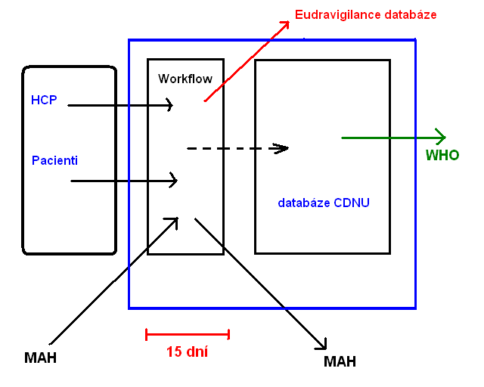
CDNÚ model – toky hlášení
ADR reporting - hlášení nežádoucích účinků

Slide 28

Výstupy z CDNÚ
ADR reporting - hlášení nežádoucích účinků
CDNÚ – trackování a dohledání zaslaných hlášení
přes analytický modul BI CDNÚ:
  Pro hodnotitele FV týdenní a roční výpisy
  Roční statistika hlášení
  Měsíční výpisy pro LP v SpLP
  Na základě žádosti:
    pro Oddělení závad v jakosti
    pro MAHy – na základě žádosti
    pro lékaře, odborné pracovníky, pacienty

Slide 29
ADR reporting - hlášení nežádoucích účinků
EV DAS a EV Access Policy

Slide 30
EudraVigilance (EV) a EVDAS
ADR reporting - hlášení nežádoucích účinků
EV Gateway
EVPM
EVCTM
Hlášení od NCA
EVDAS
Hlášení od MAH

Slide 31
EV Data Analysing System (EV DAS)
ADR reporting - hlášení nežádoucích účinků
SW nástroj nad EV db – pro analytické zpracování dat v EV db a detekci FV signálů
Současnost:
Omezený přístup k datům – možný jen pro EMA, NCAs
Neomezený přístup (agregovaná data):
http://www.adrreports.eu/ - kdokoliv
Blízká budoucnost:
Požadavek FV legislativy pro MAHy: monitorovat data, ke kterým mají přístup v EV db, pro získání bezpečnostních signálů – ty hlásit do EMA a NCAs - změna EV access policy (MAHové musí mít přístup k EV datům)

Slide 32
EMA access policy – přístup k EV datům v EVDAS
ADR reporting - hlášení nežádoucích účinků
Rozdělení do Stakeholder Groups: I – VI
MAH: Stakeholder Group III
Přidělení míry přístupu:
Level 1: Subset of ICSR data (www.adrreports.eu )
Level 2A: Extended subset of ICSR data
Level 2B: jako Level 2A plus Case narrative (v podstatě téměř plné hlášení)
Level 3: All ICSR data elements – pro MLM hlášení v EV db a pro hlášení, která poslal do EV MAH sám (Sender based)
Notes:
To je i chvíle, kdy vstupuje v platnost MAH signal mngmt proces!!!!

Slide 33
EMA access policy – přístup k EV datům v EVDAS
ADR reporting - hlášení nežádoucích účinků
Přístup k FV datům pro MAHy – pro zajištění plnění FV povinností MAHů dle nové legislativy
MAH: nastavení nových a funkčních procesů pro:
Monitorování FV dat z EV db i db vlastní
Detekce signálů a jejich reportování dále (EMA, SÚKL)
Přístup MAH do EVDAS: autorizovaný přístup (přidělený username a password z EMA) – zažádat o něj přes QPPV
Vstoupí do praxe 6 měsíců po prohlášení EV MB o úspěšném ukončení auditu a plné funkčnosti EV db – předpoklad 11/2017
Školení EMA pro MAHy ! – sledovat EMA web (EudraVigilance training)
Notes:
To je i chvíle, kdy vstupuje v platnost MAH signal mngmt proces!!!!

Slide 34
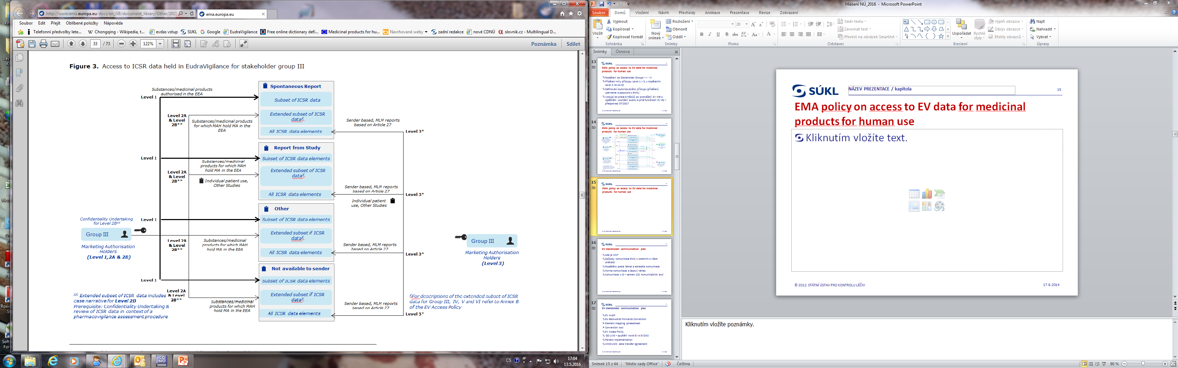
EMA access policy – přístup k EV datům v EVDAS
ADR reporting - hlášení nežádoucích účinků

Slide 35
EudraVigilance (EV) db – duplicitní hlášení
ADR reporting - hlášení nežádoucích účinků
NÚ jako ICSR nahlášen z více zdrojů – duplicitní hlášení
Snaha vyloučit duplicitní hlášení z analýzy dat (EV db, CDNÚ)
Proces detekce duplikátů – EMA i SÚKL
SÚKL – automatický algoritmus i manuálně, kandidáti na duplikáty – sjednocení informací do Master case, ten odeslaný do EV db
EMA – z duplikátů nové hlášení pod novým číslem
Spolupráce s MAH

Slide 36
EudraVigilance (EV) db – nulifikace hlášení
ADR reporting - hlášení nežádoucích účinků
Nulifikace hlášení v EV db – zneplatnění ICSR – hlášení deaktivováno
Především v případě , že hlášený NÚ již prokazatelně byl odeslán do db (jako jiné hlášení, s jiným číslem)
Nulifikovat hlášení může jen ten, kdo jej vytvořil – z pohledu EMA, kdo první poslal do EV db (…. problém)
Nevratný proces – není možné změnit status zpět
Nulifikovaná hlášení nejsou ve výstupech EVDAS
Nulifikace přesně podle pravidel ! – daných scénářů – dle VI.Appendix 5 dokumentu GVP Module VI
Snaha vyloučit duplicitní hlášení z analýzy dat (EV db, CDNÚ)

Slide 37
Hlášení nežádoucích účinků:
ADR reporting - hlášení nežádoucích účinků
Hlášení NÚ ze studií

Slide 38
Hlášení NÚ ze studií - pravidla
ADR reporting - hlášení nežádoucích účinků
Typ hlášení (Report Type) – Spontánní, Ze studie
Hlášení Ze studie – tzv. vyžádaná (solicitied) hlášení, nutno vyplnit Typ studie :
Běžná aplikace – z PSP – do modulu EVPM přes SÚKL
Ostatní – PASS – do modulu EVPM přes SÚKL
Klinické hodnocení – z KH dle nového pokynu KLH-21 přímo do modulu EVCTM

Slide 39
Hlášení NÚ ze studií - pravidla
ADR reporting - hlášení nežádoucích účinků
Vyžádaná hlášení (Ze studie) – pravidla v GVP Module VI.C.1.2.1.
nutná možná souvislost NÚ s LP studijní medikace!
pokud souvislost není – hlášení nemá být spojováno se studií; je spontánní
PASS (typ studie Ostatní): musí mít uvedeno zhodnocení příčinné souvislosti (causality assessment) LP a NÚ – musí být pozitivní pro alespoň jedno hodnocení (reportér nebo MAH)
KH (typ studie Klinické hodnocení) - souvislost pro KH je daná zkoušejícím a pokud je tato s IMP vyloučena, nikdo mimo dané KH nemůže kauzalitu měnit

Slide 40
Hlášení NÚ ze studií - pravidla
ADR reporting - hlášení nežádoucích účinků
pokud nežádoucí reakce nesouvisí s žádným IMP nebo studijní medikací – jde o spontánní hlášení - hlásí se do postmarketingového modulu EVPM
je to v případě, že jediným podezřelým LP, který souvisí s pozorovaným NÚ, je LP podaný pacientovi mimo protokol studie (KH, PASS), jde o non IMP nebo LP mimo medikaci studie
hlášení nehlásí zadavatel nebo MAH provádějící studii, ale (zkoušející) lékař přímo na SÚKL nebo držiteli podezřelého LP - spontánní hlášení

Slide 41
ADR reporting - hlášení nežádoucích účinků
Důležité odkazy a dokumenty

Slide 42
Důležité odkazy a dokumenty:
ADR reporting - hlášení nežádoucích účinků
SÚKL: http://www.sukl.cz/leciva/farmakovigilance
SÚKL: http://www.sukl.cz/leciva/phv-4-verze-5
EMA: GVP Module VI – Management and reporting of adverse reactions to medicinal products http://www.ema.europa.eu/docs/en_GB/document_library/Scientific_guideline/2014/09/WC500172402.pdf
EMA – EudraVigilance http://www.ema.europa.eu/ema/index.jsp?curl=pages/regulation/general/general_content_000679.jsp&mid=WC0b01ac05800250b5

Slide 43
Důležité odkazy a dokumenty:
ADR reporting - hlášení nežádoucích účinků
EMA: Revised EV Access Policy: http://www.ema.europa.eu/docs/en_GB/document_library/Other/2015/12/WC500199048.pdf
EMA: Revised EudraVigilance Stakeholder Change Management Plan http://www.ema.europa.eu/docs/en_GB/document_library/Regulatory_and_procedural_guideline/2015/10/WC500196029.pdf

Slide 44
Děkujeme za pozornost
Státní ústav pro kontrolu léčiv
Šrobárova 48, 100 41 Praha 10
tel.: +420 272 185 111
fax: +420 271 732 377
e-mail: posta@sukl.cz

